Slide 1
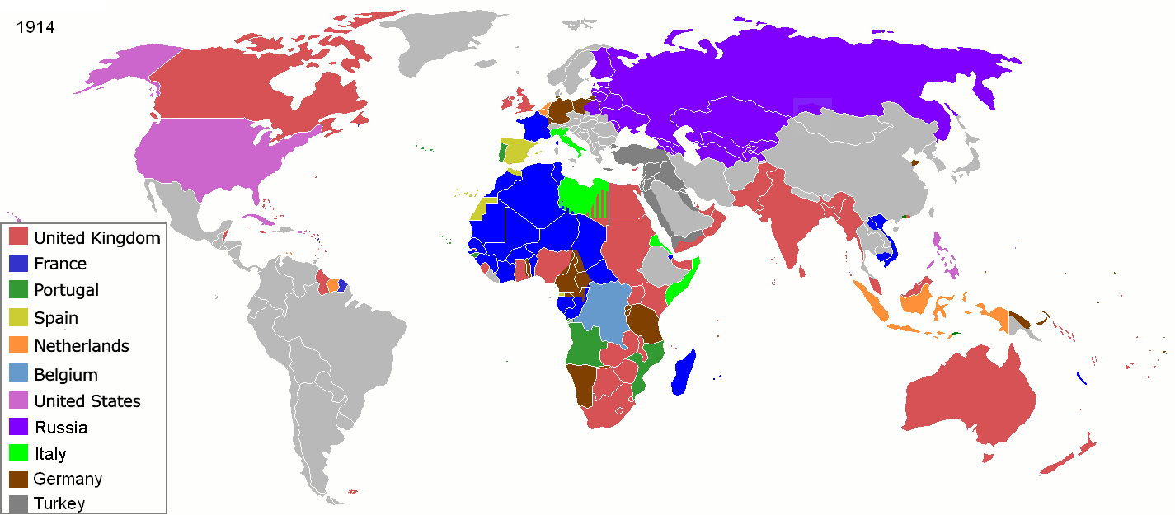

Slide 2
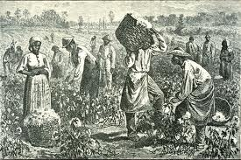
Notes:
Récolte de coton en Egypte

Slide 3
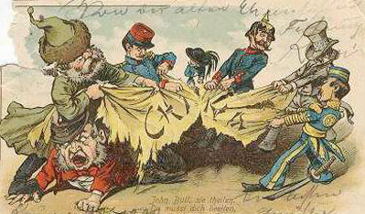
Notes:
« Tentative » de partage de la Chine

Slide 4
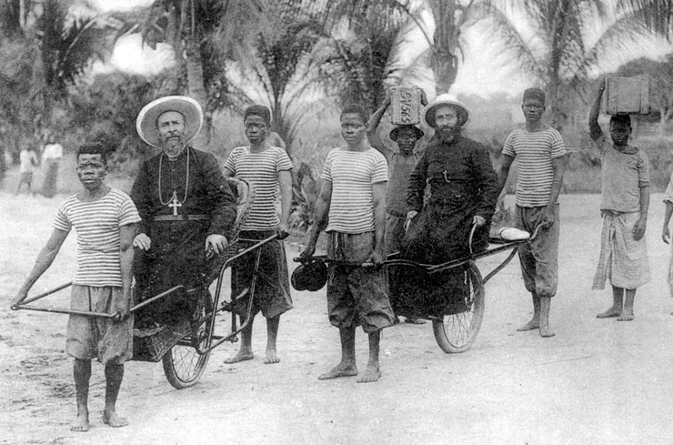
Notes:
Missionnaire au Congo

Slide 5
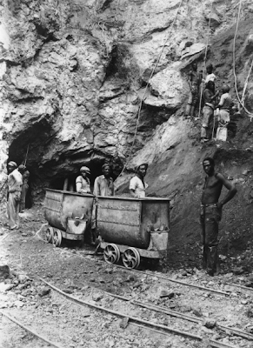
Notes:
Exploitation d’une mine de diamants en Afrique du Sud

Slide 6
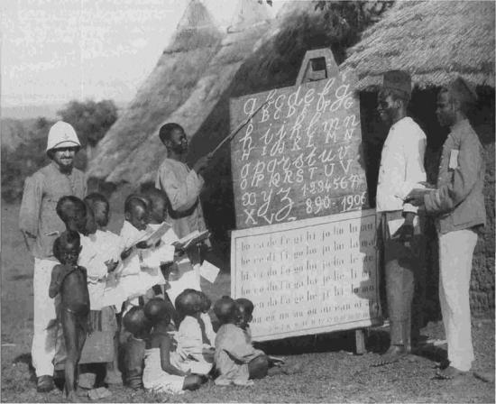
Notes:
Ecole primaire dans un village d’Afrique occidentale en 1906

